Slide 1
Rzymscy legioniści
Czyli słynni żołnierze starożytności

Slide 2
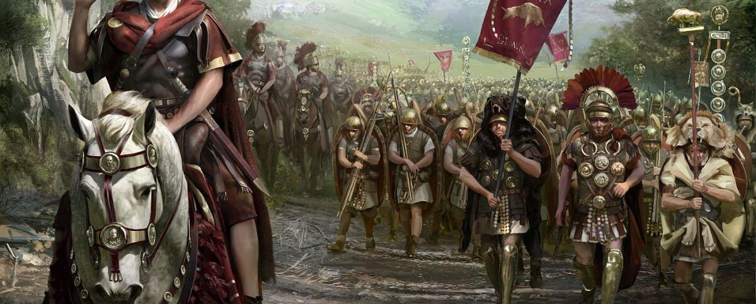
Wymarsz legionu
Na podbitych ziemiach legioniści zakładali obozy, z których wyruszali na patrole.

Slide 3
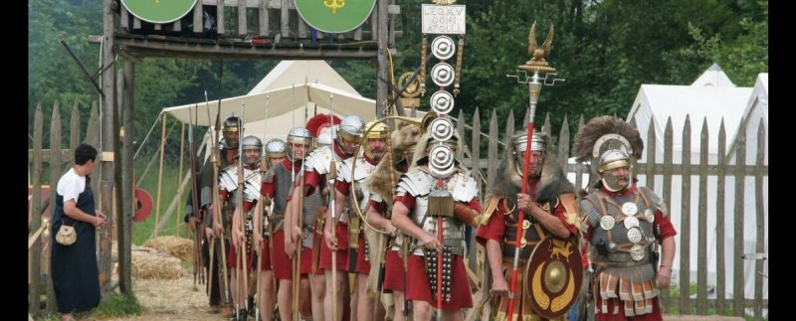
Życie w obozie
W obozach legioniści mogli odpocząć od trudów wojny.

Slide 4
Bibliografia
https://imperiumromanum.pl/wp-content/uploads/2021/02/juliusz-cezar-na-czele-legionu-e1663915297701-1200x675-cropped.jpg
https://www.warhistoryonline.com/wp-content/uploads/sites/64/2017/01/untitled-design-36-1.jpg
Podręcznik „Lubię to!”, Michał Kęska, wyd. Nowa Era 2024

Slide 5
Dziękuję za uwagę
Prezentację wykonał:
Krzysztof Kossek
SP w Żernikach Wrocławskich, 2024

